Slide 1


MUĞLA SITKI KOÇMAN ÜNİVERSİTESİ MUĞLA MESLEK YÜKSEK OKULU MUHASEBE VE VERGİ BÖLÜMÜ

Slide 2
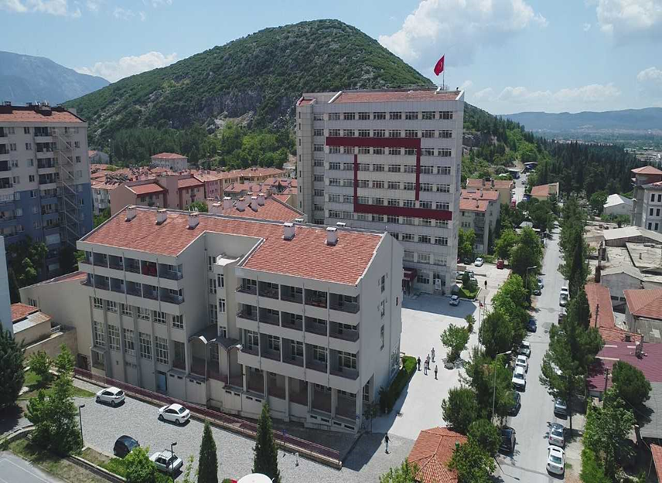
Muğla Meslek Yüksekokulu

Slide 3
Muhasebe ve Vergi Uygulamaları Programı
1995-1996 eğitim-öğretim yılında Muhasebe ve Vergi Uygulamaları programı örgün öğretim olarak faaliyete başlamıştır. 1996-1997 eğitim-öğretim yılında da ikinci öğretime öğrenci alınmış, 2022-2023 eğitim-öğretim yılında da ikinci öğretim alımı kapanmıştır. 2025-2026 eğitim-öğretim döneminde Muhasebe ve Vergi Uygulamaları programının kontenjanı 30 olup, 30 öğrenci kayıt yaptırmaktadır.
Yükseköğretime Öğrenci kabulü için ülke çapında yapılan Yüksek Öğretime Geçiş Sınavı (YGS) girmiş olması veya sınavsız geçiş sınavına başvuru yapmak zorundadır. Yüksek Öğretime Geçiş Sınavı (YGS) yılda bir kez Öğrenci Seçme ve Yerleştirme Merkezi (ÖSYM) tarafından yapılmaktadır. Öğrenci Yüksek Öğretime Geçiş Sınavı (YGS)’den alınan puan ve lise not ortalamalarına göre Yüksek Öğretim kurumlarındaki bölümlere yerleştirilir.

Slide 4
Programın Amacı
Küresel rekabetin artması, geleceğin yönetici ve işletmecilerinin profesyonelce bilgilenmiş ve donatılmış girişimci kişiler olmasını gerektirmektedir. Bu nedenle çağdaş bir muhasebe eğitim programı, ulusal ve uluslararası piyasadaki değişen koşulları dikkate alınarak hazırlanmıştır. Bölümümüz endüstrinin ihtiyacı olan, mesleki bilgi ve beceri seviyesi yüksek, iş hayatına ve teknolojik gelişmelere kolay uyum sağlayabilecek kaliteli ve insanlığa faydalı, milli ve manevi değerlere saygılı ve bağlı birer Muhasebe ve Vergi Uygulamaları teknikerleri yetiştirmeyi hedef edinmiştir.
Bu programı başarıyla tamamlayan öğrenciler, Muhasebe ve Vergi Uygulamaları Ön Lisans Programı alanında Ön Lisans Derecesi (İktisadi ve İdari Programlar) almaya hak kazanmaktadırlar.

Slide 5
MEZUNİYET SONRASI ÇALIŞMA ALANLARI
Program mezunları, başta Serbest Muhasebeci ve Mali Müşavir (SMMM) ile Yeminli Mali Müşavir (YMM) bürolarında yardımcı eleman olarak çalışabildikleri gibi, dikey geçiş yapmak suretiyle dört yıllık lisans eğitimlerini tamamlamaları halinde gerekli yasal koşulları da karşıladıkları takdirde; SMMM belgesini alarak kendi muhasebe ofislerini açabilirler.
Bağımsız Denetim Kuruluşlarında çalışabilir ve sınav/eğitimlerde başarılı olmaları halinde Bağımsız Denetçi olabilirler.
Vergi Müfettişi, SGK Müfettişi ve diğer kamu kurum ve kuruluşlarında görev alabilirler.
Mezunlarımız, ayrıca kamu veya özel sektöre ait işletmelerin muhasebe bölümlerinde, maliye ve vergi dairelerinde de görev alabilirler. Özellikle özel sektörde muhasebe personeli, muhasebe uzmanı, muhasebe yetkilisi ünvanları ile işe başlayarak, ilerleyen dönemlerde muhasebe şefi, muhasebe müdür yardımcısı ve müdür olarak görev alabilirler.
Bu bağlamda mezunlarımız; bankaların, sigorta şirketlerinin ve dış ticaret işletmelerinin ilgili alanlarında, turizm, inşaat ve endüstri işletmelerinde muhasebe elemanı olarak çalışabilmektedirler.

Slide 6
DİKEY GEÇİŞ SINAVI (DGS)
Eğitimine devam etmek isteyen mezunlarımız, Öğrenci Seçme ve Yerleştirme Merkezi tarafından yapılan Dikey Geçiş Sınavından (DGS) alanlarına uygun yeterli puanları almaları halinde üniversitelerin dört yıllık lisans programlarına geçiş yapma hakkını elde edebilmektedirler. Bununla birlikte mezunlarımız dört yıllık lisans öğrenimlerini sınavsız geçiş hakkı yoluyla Açık Öğretim Fakültesi’nden de tamamlayabilirler.
Dikey Geçiş Yapılabilecek Lisans Programları Şunlardır:
Çalışma Ekonomisi ve Endüstri İlişkileri
Ekonomi
İktisat
İşletme
İşletme Bilgi Yönetimi
İşletme Enformatiği
İşletme-Ekonomi
Lojistik Yönetimi
Maliye
Muhasebe
Muhasebe Bilgi Sistemleri
Muhasebe ve Denetim
Muhasebe ve Finans Yönetimi
Muhasebe ve Finansal Yönetim
Uluslararası Finans
Uluslararası İşletme
Uluslararası İşletmecilik
Uluslararası İşletmecilik ve Ticaret
Uluslararası Ticaret
Uluslararası Ticaret ve Finansman
Uluslararası Ticaret ve İşletmecilik
Uluslararası Ticaret ve Lojistik

Slide 7
MİSYONUMUZ Muğla Sıtkı Koçman Üniversitesi Muğla Meslek Yüksekokulu’nun misyonu; eğitim içinde üretim, üretim içinde eğitim anlayışı ile, bilimsel bilgi ile donanmış, teknolojiyi yakalamış, dinamik, çağdaş ve araştırmacı, düşünen, realist bireyler yetişmesini sağlayarak araştırma geliştirme faaliyetlerini toplum yararına sürdüren, kamu ve özel sektörün gereksinim duyduğu mesleki bilgi ve beceri ile donatılmış, mezunları tercih edilen, meslek etiğine sahip, ekip çalışmasına yatkın, özgüvenli, sadece bilen değil yapa-bilen bireyler yetiştirmektir.
VİZYONUMUZ Muğla Sıtkı Koçman Üniversitesi Muğla Meslek Yüksekokulu’nun vizyonu; çağın gereklerine uyum sağlayan, çözüm üretebilen, yenilikçi ve ulusal değerlere saygılı, mesleki donanıma sahip insan gücü yetiştirmenin yanı sıra, meslek yüksekokulları arasında öncü, öğrenciler ve bilim insanları tarafından tercih edilen, meslek etiğine sahip paylaşımcı, şeffaf, toplum için çözüm üreten, dünya standartlarını hedefleyen bir eğitim kurumu olmaktır.

Slide 8
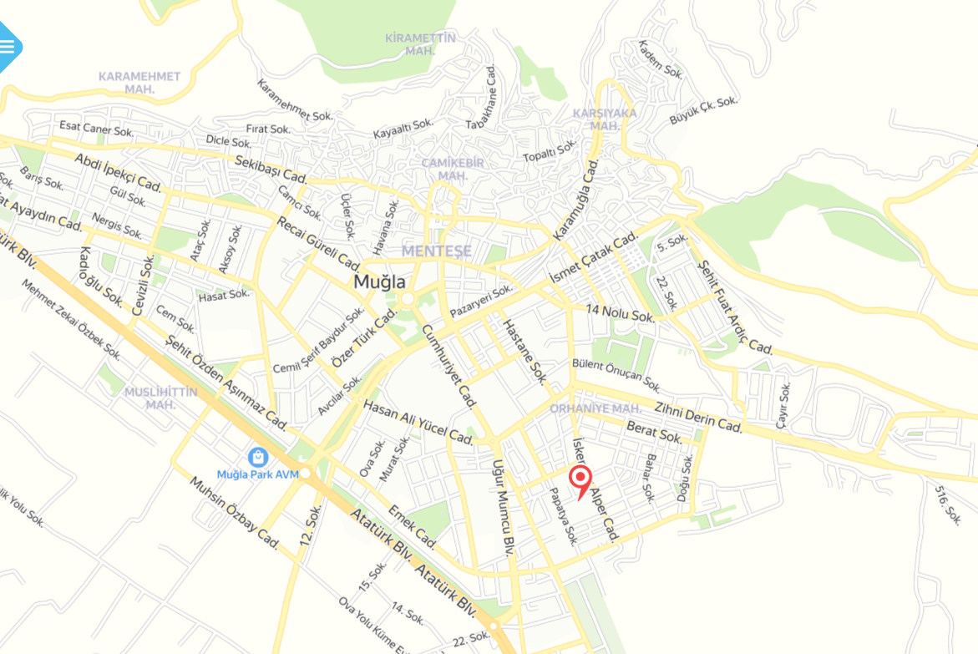
Muhasebe ve Vergi Uygulamaları Bölümün Konumu https://harita.mu.edu.tr

Slide 9
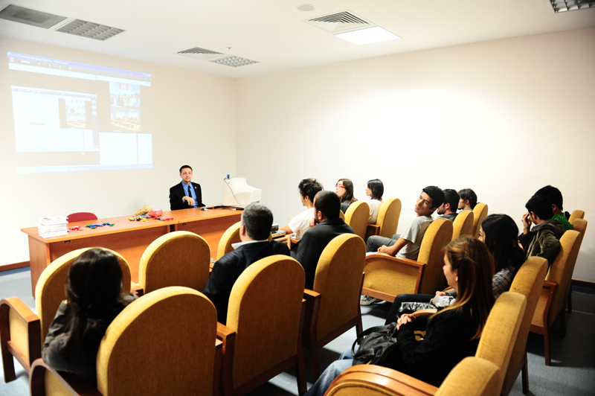
Akademik Danışmanlık
(1) İlgili bölüm başkanının önerisi ve ilgili yönetim kurulunun kararı ile öğretim üyeleri veya öğretim görevlileri arasından her öğrenci için bir akademik danışman görevlendirilir. Zorunlu nedenler olmadığı sürece akademik danışman öğrencinin öğrenim süresi boyunca değiştirilmez.
(2) Akademik danışmanın görevi: Öğrencinin akademik hedefleri ile bireysel yeterlilikleri arasında uyum sağlayabilmesi için bir yol gösterici olarak öğrenciye yardımcı olmaktır. Eğitim-öğretim yılı içinde haftalık iki ders saati zaman ayırır ve bunu ders programında gösterirler.

Slide 10
Ölçme ve Değerlendirme
Verilen her bir ders için en az bir ara sınav ve dönem sonu sınavı yapılır. Ayrıca kısa sınav ve ödev değerlendirmesi de yapılabilir.
Başarı notuna ara sınav, kısa süreli sınav ve ödevlerin etkisi %40, dönem sonu sınavının ise %60 oranındadır. Bu değerlendirmede; dersin öğretim elemanı, dersi alan öğrencilerin yarıyıl içi ve yarıyıl sonu sınavlarından aldıkları puanların istatistiksel sonuçlarını dikkate alır ve alınan notlar yönetmelikte belirlenen esaslar çerçevesinde 4’lü harf sistemine dönüştürülür.
Öğrencinin aldığı notlardan oluşturulan Ağırlıklı Genel Not Ortalaması (AGNO) ilk iki yıl/ilk dört yarıyıl sonunda 1.80'in altında olanlar bir sonraki dönemden (5. yarıyıldan) ders alamazlar.
Bir dersten AA, BA, BB, CB ve CC notlarından birini alan öğrenci o dersten başarılı sayılır.
Bir dersten alınan DC ve DD notları, öğrencinin mezuniyet AGNO’suna bağlı olarak değerlendirilir. Öğrencinin AGNO’su başarı baraj notunun (2,00) üzerinde ise bu dersler başarılı olarak tanımlanır. Ara yarıyıllarda/yıllarda ise, AGNO hesaplanmasında bu harf notları katsayıları ile değerlendirilir.
FF notu alan öğrenci başarısızdır, bu dersi verildiği ilk yarıyılda/yılda alarak devam ve sınav şartlarını yerine getirmek zorundadır.
Başarı notu MM ve GG ile takdir edilen dersler, AGNO hesaplanmasında değerlendirmeye katılmaz.

Slide 11
MUHASEBE VE VERGİ UYGULAMALARI PROGRAMI MÜFREDATI 1. DÖNEM
MUHASEBE VE VERGİ UYGULAMALARI PROGRAMI ORTAK MÜFREDATI
DERSİN KODU | SINIF | Y.Y. | DERSİN ADI | T | U | L | K | TÜRÜ
ATB1801 | 1 | 1 | ATATÜRK İLK.VE İNK. TARİHİ I | 2 | 0 | 0 | 2 | Z
TDB1801 | 1 | 1 | TÜRK DİLİ I | 2 | 0 | 0 | 2 | Z
YDB1801 | 1 | 1 | İNGİLİZCE I | 2 | 0 | 0 | 2 | Z
YDB1803 | 1 | 1 | ALMANCA I | 2 | 0 | 0 | 2 | Z
YDB1805 | 1 | 1 | FRANSIZCA I | 2 | 0 | 0 | 2 | Z
MUH1003 | 1 | 1 | MUH. OFİS PROGRAMLARI I | 3 | 0 | 0 | 3 | Z
MUH1001 | 1 | 1 | GENEL MUHASEBE I | 3 | 1 | 0 | 4 | Z
İŞY1805 | 1 | 1 | MİKRO EKONOMİ | 2 | 0 | 0 | 3 | Z
İŞY1807 | 1 | 1 | TEMEL HUKUK | 2 | 0 | 0 | 3 | Z
İŞY1801 | 1 | 1 | İŞLETME YÖNETİMİ I | 3 | 0 | 0 | 3 | Z
İŞY1809 | 1 | 1 | TİCARİ MATEMATİK | 2 | 0 | 0 | 3 | Z
MUH1497 | 1 | 1 | MESLEK STAJI (20 İŞGÜNÜ) |  |  |  | 5 | Z
 |  |  | TOPLAM | 21 | 1 | 0 | 30

Slide 12
2. DÖNEM
DERSİN KODU | SINIF | Y.Y. | DERSİN ADI | T | U | L | K | TÜRÜ
ATB1802 | 1 | 2 | ATATÜRK İLK. VE İNK. TARİHİ II | 2 | 0 | 0 | 2 | Z
TDB1802 | 1 | 2 | TÜRK DİLİ II | 2 | 0 | 0 | 2 | Z
YDB1802 | 1 | 2 | İNGİLİZCE II | 2 | 0 | 0 | 2 | Z
YDB1804 | 1 | 2 | ALMANCA II | 2 | 0 | 0 | 2 | Z
YDB1806 | 1 | 2 | FRANSIZCA II | 2 | 0 | 0 | 2 | Z
MUH1002 | 1 | 2 | GENEL MUHASEBE II | 3 | 1 | 0 | 4 | Z
İŞY1810 | 1 | 2 | TİCARET HUKUKU | 2 | 0 | 0 | 3 | Z
MUH1004 | 1 | 2 | BİLGİSAYARLI ÖN MUHASEBE | 3 | 1 | 0 | 3 | Z
MUH1498 | 1 | 2 | MESLEK STAJI (20 iŞGÜNÜ) |  |  |  | 5 | Z
 |  |  |  | 14 | 2 | 0 | 21
İŞY1806 | 1 | 2 | MAKRO EKONOMİ | 2 | 0 | 0 | 3 | S
İŞY1808 | 1 | 2 | İSTATİSTİK | 2 | 0 | 0 | 3 | S
İŞY1804 | 1 | 2 | İŞLETME YÖNETİMİ II | 2 | 0 | 0 | 3 | S
İŞY1812 | 1 | 2 | ARAŞTIRMA YÖNTEM VE TEKNİKLERİ | 2 | 0 | 0 | 3 | S
MUH1502 | 1 | 2 | MUH.OFİS PROGRAMLARI II | 2 | 0 | 0 | 3 | S
MUH1504 | 1 | 2 | MESLEK ETİĞİ | 2 | 0 | 0 | 3 | S
İSG1902 | 1 | 2 | İŞ SAĞLIĞI VE GÜVENLİĞİ | 2 | 0 | 0 | 3 | S
BİP1824 | 1 | 2 | BİLGİ VE İLETİŞİM TEKNOLOJİLERİ | 3 | 0 | 0 | 3 | S
 | 1 | 2 | BÖLÜM DIŞI SEÇMELİ | 2 | 0 | 0 | 3 | S
 |  |  | TOPLAM |  |  |  | 30

Slide 13
3. DÖNEM
DERSİN KODU | SINIF | Y.Y. | DERSİN ADI | T | U | L | K | TÜRÜ
MUH2005 | 2 | 3 | PAKET PROGRAMLAR I | 3 | 1 | 0 | 5 | Z
MUH2001 | 2 | 3 | MALİYET MUHASEBESİ | 3 | 0 | 0 | 4 | Z
MUH2003 | 2 | 3 | ŞİRKETLER MUHASEBESİ | 3 | 0 | 0 | 3 | Z
MUH2007 | 2 | 3 | VERGİ HUKUKU | 3 | 0 | 0 | 3 | Z
 |  |  |  | 12 | 1 | 0 | 15
DŞT2801 | 2 | 3 | DIŞ TİCARET İŞLEMLERİ | 2 | 0 | 0 | 3 | S
MUH2501 | 2 | 3 | FİNANSAL YÖNETİM | 2 | 0 | 0 | 3 | S
MUH2503 | 2 | 3 | İNŞAAT MUHASEBESİ | 2 | 0 | 0 | 3 | S
MUH2505 | 2 | 3 | KAMU MALİYESİ | 2 | 0 | 0 | 3 | S
MUH2507 | 2 | 3 | MESLEKİ MATEMATİK | 2 | 0 | 0 | 3 | S
MUH2509 | 2 | 3 | MESLEKİ YABANCI DİL I | 2 | 0 | 0 | 3 | S
PZR2801 | 2 | 3 | PAZARLAMA VE SATIŞ | 2 | 0 | 0 | 3 | S
RTV2803 | 2 | 3 | ETKİLİ VE GÜZEL KONUŞMA | 2 | 0 | 0 | 3 | S
İŞY2803 | 2 | 3 | İNSAN KAYNAKLARI YÖNETİMİ | 2 | 0 | 0 | 3 | S
İŞY2805 | 2 | 3 | ARAŞTIRMA YÖNTEM VE TEKNİKLERİ | 2 | 0 | 0 | 3 | S
RTV2801 | 2 | 3 | İLETİŞİM | 2 | 0 | 0 | 3 | S
SGP2801 | 2 | 3 | İLKYARDIM | 2 | 0 | 0 | 3 | S
MUH2511 | 2 | 3 | MESLEKİ SEMİNER I | 2 | 0 | 0 | 3 | S
MUH2513 | 2 | 3 | OTELCİLİK OTOMASYON SİSTEMLERİ | 2 | 0 | 0 | 3 | S
MUH2515 | 2 | 3 | ENVANTER İŞLEMLERİ VE MALİYET (COST) KONTROLU | 2 | 0 | 0 | 3 | S
 | 2 | 3 | BÖLÜM DIŞI SEÇMELİ | 2 | 0 | 0 | 3 | S
 |  |  | TOPLAM |  |  |  | 30

Slide 14
4. DÖNEM
DERSİN KODU | SINIF | Y.Y. | DERSİN ADI | T | U | L | K | TÜRÜ
MUH2006 | 2 | 4 | PAKET PROGRAMLAR II | 3 | 1 | 0 | 5 | Z
MUH2002 | 2 | 4 | MUHASEBE DENETİMİ | 3 | 0 | 0 | 3 | Z
MUH2010 | 2 | 4 | DIŞ TİCARET İŞLEMLERİ MUHASEBESİ | 3 | 0 | 0 | 3 | Z
MUH2004 | 2 | 4 | MALİ TABLOLAR ANALİZİ | 3 | 0 | 0 | 4 | Z
 |  |  |  | 12 | 1 | 0 | 15
MUH2502 | 2 | 4 | BANKA MUHASEBESİ | 2 | 0 | 0 | 3 | S
MUH2506 | 2 | 4 | E-TİCARET | 2 | 0 | 0 | 3 | S
MUH2508 | 2 | 4 | FİNANSAL YATIRIM ARAÇLARI | 2 | 0 | 0 | 3 | S
MUH2510 | 2 | 4 | MESLEKİ YABANCI DİL II | 2 | 0 | 0 | 3 | S
MUH2504 | 2 | 4 | TURİZM İŞLETMELERİ MUHASEBESİ | 2 | 0 | 0 | 3 | S
MUH2516 | 2 | 4 | TÜRK VERGİ SİSTEMİ | 2 | 0 | 0 | 3 | S
İŞY2804 | 2 | 4 | İŞ VE SOSYAL GÜVENLİK HUKUKU | 2 | 0 | 0 | 3 | S
MUH2514 | 2 | 4 | DIŞ TİCARET PAKET PROGRAMLARI | 2 | 0 | 0 | 3 | S
PZR2802 | 2 | 4 | HALKLA İLİŞKİLER | 2 | 0 | 0 | 3 | S
MUH2518 | 2 | 4 | MESLEKİ YAZIŞMA TEKNİKLERİ | 2 | 0 | 0 | 3 | S
MUH2512 | 2 | 4 | MESLEKİ SEMİNER II | 2 | 0 | 0 | 3 | S
MUH2520 | 2 | 4 | MUHASEBE ORGANİZAS. VE YÖNETİMİ | 2 | 0 | 0 | 3 | S
MUH2522 | 2 | 4 | YÖNETİM MUHASEBESİ | 2 | 0 | 0 | 3 | S
BİP2806 | 2 | 4 | MASA ÜSTÜ YAYINCILIK | 2 | 0 | 0 | 3 | S
PZR2804 | 2 | 4 | MÜŞTERİ İLİŞKİLERİ YÖNETİMİ | 2 | 0 | 0 | 3 | S
PZR2806 | 2 | 4 | PAZARLAMA ARAŞTIRMASI | 2 | 0 | 0 | 3 | S
SGP2804 | 2 | 4 | ÇEVRE KORUMA | 2 | 0 | 0 | 3 | S
İŞY2808 | 2 | 4 | KALİTE YÖNETİM SİSTEMLERİ | 2 | 0 | 0 | 3 | S
İŞY2838 | 2 | 4 | BORÇLAR HUKUKU | 2 | 0 | 0 | 3 | S
 | 2 | 4 | BÖLÜM DIŞI SEÇMELİ | 2 | 0 | 0 | 3 | S
 |  |  | TOPLAM |  |  |  | 30

Slide 15
Akademik Personel
Öğr. Gör. Hüseyin ÇİÇEK
Bölüm Başkan Vekili
Tel : 0 252 211 2198
E-Posta : chuseyin@mu.edu.tr
Öğr. Gör. İsmail KILIÇ
Program Başkanı
Tel : 0 252 211 2198
E-Posta : ikılıc@mu.edu.tr
Öğr. Gör. Dr. Nedret ERBOY
Tel : 0 252 211 2204
E-Posta : nedreterboy@mu.edu.tr

